Slide 2
GİRİŞ
Preeklampsi gebelik sırasındaki en ciddi komplikasyonlardan biridir ve anne ile fetüsün erken ölüm riskini artırır.
Preeklampsinin semptomları esas olarak gebelik sırasında hipertansiyon ve proteinüridir.
Bugüne kadar, preeklampsinin etiyolojisi hala tam olarak bilinmemekte ve daha fazla aydınlatılması gerekmektedir. Preeklampsinin şu anda bilinen patogenezi esas olarak vasküler endotelyal hücrelerin multifaktöriyel aktivasyonu ve hasarından kaynaklanmaktadır.
Preeklampsi öyküsü olan hastalarda, normal gebe kadınlara kıyasla gelecekte kardiyovasküler hastalık riskinde artış olması, preeklampsi ve kardiyovasküler hastalığın ortak bir patogeneze sahip olabileceğini düşündürmektedir.

Slide 3
Homosistein, kardiyovasküler hastalık için bağımsız bir risk faktörüdür. Koroner arter ve periferik vasküler hastalığı olan hastaların yaklaşık %20-30'unda hiperhomosisteinemi gelişir.
Homosistein düzeyi arttığında, homosistein katılacağı kimyasal tepkimeler için oksitlenir ve vasküler endotel hücrelerine zarar veren hidrojen peroksit ve süperoksit radikalleri oluşur.
Gebelikte hipertansif bozuklukların başlamasının nedenlerinden birinin de homosistein olduğu bildirilmiştir.

Slide 4
Vücuttaki homosistein düzeyini etkileyen ana iki faktör vardır; genetik ve gıda eksiklikleri.
Besinsel folik asit (FA) eksikliği, edinilmiş homosisteinin önde gelen nedenidir.
Pteroil glutamik asit olarak da bilinen FA , insan vücudunda FH4 formunda bulunan suda çözünür bir B vitaminidir.
Protein ve yağ metabolizmasında ve fetal nöral tüp hücre bölünmesi ve büyümesinde rol oynar.
FA, hücre DNA sentezinin önemli bir koenzimidir ve plasental oluşumunda, fetal büyüme ve gelişmede önemli bir rol oynar.
Yeterli alınan FA megaloblastik anemi insidansını azaltır , plasental vasküler yapıları dilate ederek plasental kan akışını artırır, fetal büyüme ve gelişmeyi olumlu yönde etkiler.
Yüksek dozlarda veya uzun süreli FA takviyesinin preeklampsiyi önleyebileceğine yönelik çalışmalar vardır. Ancak bu konu üzerinde daha fazla çalışma gerekmektedir.
Bu makalede, yüksek dozda FA takviyesinin preeklampsi gelişimini azaltıp azaltmayacağını araştırmak için önceki gebeliğinde
Son trimesterde preeklampsi veya eklampsisi olan kadınlar üzerinde çalışma yapılmıştır.

Slide 5
YÖNTEM
Çalışma Hebei Tıp Üniversitesi Hastanesinde yapıldı, tüm katılımcılardan onam alındı.
Gebelik planı olup son gebeliklerinde preeklampsi veya eklampsi olan kadınlar üzerinde randomize klinik çalışma yapıldı.
Çalışmaya dahil edilen hastalara esas olarak Toplum Sağlığı Merkezi personeli aracılığıyla yapılan görüşmeler, telefon görüşmeleri veya ilanlar vasıtasıyla ulaşıldı.
Çalışmaya başlangıçta 2764 katılımcı alındı. Dahil edilme kriterlerini karşılayamama (n = 497), katılmayı reddetme (n = 476) ve diğer bazı nedenler (n = 125) nedeniyle çalışmanın başında çalışmadan çıkarılan 1098 hasta dışında, geri kalan 1576 uygun hastalar çalışmanın bir sonraki aşamasına katıldı.
Grup random şekilde düşük doz (LD) grubu (n = 788) ve yüksek doz (HD) grubu (n = 788) olmak üzere 2 gruba ayrıldı.
Katılımcıların bir kısmı, gösterilen bazı nedenlerle takipten çıktı. Ve son olarak LD grubunda n = 378, HD grubunda n = 410 kişi ile çalışma tamamlandı.

Slide 6
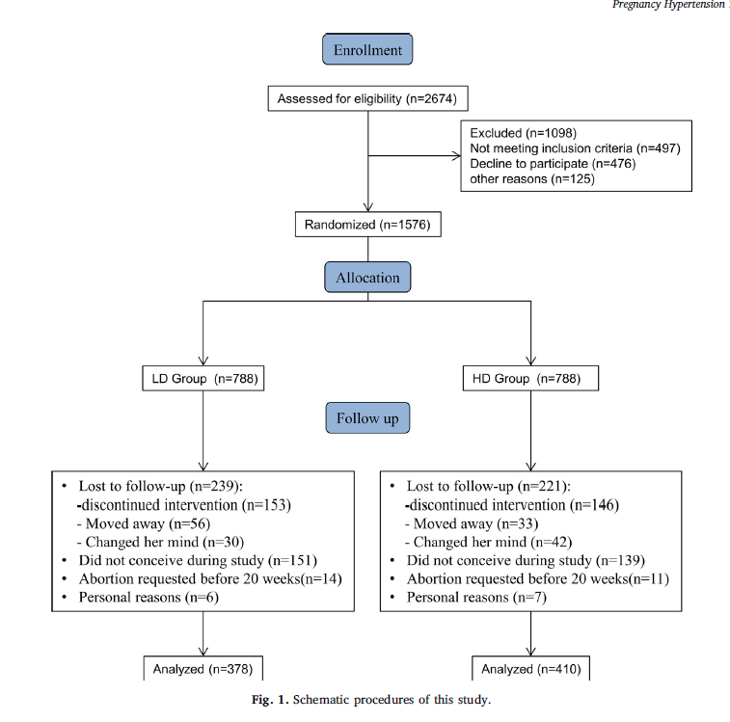

Slide 7
Dahil etme ve hariç tutma kriterleri görüşmeye katılan kadın doğum uzmanları tarafından belirlendi ve kriterler şu şekilde sıralandı:
1. Son hamileliği sırasında preeklampsi veya eklampsi veya HELLP sendromu geçirenler
2. Yakın gelecekte yeniden hamilelik planları olanlar
3. 18 yaşından büyük doğurganlık çağındaki kadınlar
4. Randomizasyondan önceki günlük FA alımı 1.1 mg'dan az olanlar
5. Belirlenen hastanede gebelik testine ve takibe onam veren hastalar çalışmaya dahil edildi.

Slide 8
Hariç Tutulma Kriterleri
1. 18 yaşın altında olanlar
2. Bekar olanlar
3. Hamilelikten önce sigara içenler
4. Zaten hamile olanlar
5. Daha önce veya şu anda yüksek doz (4 mg) FA’ a intolerans gösterenler
6. Ürolitiyazis, böbrek hastalığı, tiroidle ilgili hastalıklar veya gastrointestinal hastalıklar gibi başka tür hastalıkları olanlar
7. HIV, Hep-B veya Hep-C pozitif hastalar
8. Hamilelikten önceki 6 ay içerisinde yasa dışı uyuşturucu madde kullanmış olanlar
9. FA alerjisi olanlar
10. Belirli hastanelerde testleri ve takibi kabul etmeyenler

Slide 9
Çalışma
Denekler toplanıp random gruplara bölündükten sonra , LD grubuna günde 0,4 mg ve HD grubuna günlük 4 mg FA verildi. Uyumluluğu artırmak için, FA ücretsiz olarak verildi . Araştırmacılar, deneklere ilacı rasyonel olarak kullanmaları için rehberlik etti ve her denek, daha sonraki uyumu hesaplamak için günlük FA alımını kaydettiği için bir form teslim etti.
Uyum; hastanın aldığı toplam folik asit miktarının alması gereken toplam doza bölünerek elde edilen oran olarak belirlendi.

Slide 10
Takipler
Tüm denekler, gruplara bölündükten sonra günlük olarak uygun dozda FA aldı. Tüm deneklere kapsamlı bir muayene yapıldı ve her 4 haftada bir klinik araştırma merkezine (belirlenmiş bir hastaneye) gitmeleri istendi.
Gebeliğin doğrulanmasından sonra deneklerden gebeliğin ilk trimesterinde en az bir kez, 2. trimesterde ayda bir, 28. haftadan 36. haftaya kadar iki haftada bir ve 36. hafta sonrası haftada bir kez kontrolleri yapıldı. Demografik veriler ve diğer ilgili bilgiler, doğum öncesi dönemdeki ilk ziyaret sırasında elde edildi. Nihai veri analizi aşamasında, analizi yapan kişi verileri toplayanlardan habersizdi.

Slide 11
Primer ve Sekonder Sonuç Ölçümleri
Preeklampsi primer sonuç ölçüsüdür. Preeklampsinin tanımı ve ölçümü önceki araştırmalara dayanmaktadır. Plazma homosistein seviyeleri ve plazma FA seviyeleri ,homosistein ELISA Kiti ve Folik asit ELISA Kiti (Biorbyt, San Francisco, CA, ABD) ile ölçülmüştür.
Sekonder sonuçların tanımı ve ölçümü yine önceki araştırmalara dayandırılmıştır ve daha sonra bahsedilecektir.

Slide 12
Veri Analizi
Literatüre göre, daha önce preeklampsi veya eklampsi geçirmiş kadınlarda rekürrens olasılığı %25 civarındadır.
Yüksek dozlarda FA alındıktan sonra nüks olasılığının %25'ten %15'e düşürülebileceğini göz önünde bulunduruldu. Anlamlılık düzeyi α = 0.05'e ve istatistiksel güç β = 0.2'ye ayarlanınca , yaklaşık 540 deneğe ihtiyaç vardı.
Uyumsuzluk gibi ,takipten çıkma gibi diğer beklenmeyen olaylar dikkate alınmadı. Kadınların sadece %50'sinin sonunda gebe kalacağını ve takipte %15'inin kaybedileceğini düşünürsek, yaklaşık 1270 katılımcıya ihtiyaç olacaktı. Yeterli sayıda örnekleme ulaşıldığında daha katılımcı eklenmedi.
Primer sonuçtaki plazma homosistein seviyeleri ve FA seviyeleri için t-testi ile karşılaştırmalı bir analiz yapıldı. Diğer kategorik parametreler, %95 GA ile risk oranları (RR) olarak karşılaştırıldı. Analiz SPSS 17.0 programı ile yapıldı.

Slide 13
BULGULAR
Katılımcılar rastgele ve eşit olarak düşük doz (LD) grubu (n=788) ve yüksek doz (HD) grubu (n=788) olmak üzere 2 gruba ayrıldı.
LD grubunda n = 378 ve HD grubunda n = 410 kişi ile çalışma tamamlandı.
Doğuma kadar LD grubuna günde 0.4 mg, HD grubuna günde 4 mg FA verildi.

Slide 14
Katılımcıların Temel Özellikleri
Anne yaşı, gebelik öncesi BMİ, kan basıncı, önceki şiddetli preeklampsi, önceki eklampsi ve önceki canlı doğum gibi temel özellikler başlangıçta katılımcılardan öğrenildi.
Temel özelliklerde LD ve HD grubu arasında anlamlı fark yoktu. Bazı kişilerin takipten çıkması, iki grup arasındaki dengeyi bozmadı ve son analizi yapılan denekler arasında yine temel özellik açısından anlamlı bir fark oluşmadı.

Slide 15
Uyumluluk Verileri
Hesaplama yöntemi, toplam FA tüketimini toplam teorik doza bölmekti.
Uyum >%80 olan LD grubunda 276 (%73.0) ve HD grubunda 304 (%74.1) katılımcı olduğu bulundu.
Ayrıca, LD grubunda 325 katılımcı (%86.0) ve HD grubunda 347 katılımcı (%84.6) uyum >%50 gösterdi.

Slide 16
Daha sonra, uyumu %80 veya %50'nin üzerinde olan katılımcıların plazma homosistein ve FA düzeylerini ölçüldü.
Plazma homosistein düzeylerinin HD grubunda LD grubuna göre önemli ölçüde daha düşük olduğunu bulundu, bu da yüksek dozda FA takviyesinin plazma homosistein düzeylerini daha da azalttığını gösterdi.

Slide 17
Primer ve Sekonder Sonuçlar
Çalışma grubuna göre primer ve sekonder sonuçlar Tablo 4'te gösterilmiştir. Primer sonuçlarda preeklampsi prevalansı, LD grubu ile HD grubu arasında anlamlı bir fark göstermedi (37 [%9.8] ve 42 [%10.2]).
Sekonder sonuçlar arasında, şiddetli gestasyonel hipertansiyon, erken başlangıçlı preeklampsi (<32. gebelik haftası), şiddetli preeklampsi ve yenidoğanların 5 dakikadaki Apgar skoru <7 HD grubunda önemli ölçüde azaldı.

Slide 19
Daha sonra, uyumu %50 veya %80'in üzerinde olan katılımcılarda preeklampsi insidansı incelendi. Verilerimiz HD grubunda preeklampsi insidansının önemli ölçüde azaldığını gösterdi.
Ayrıca, preeklampsi insidansı, uyum >%80 olan HD grubunda, >%50 uyum sağlayan gruba göre daha da azdı.

Slide 20
TARTIŞMA
Çoğu akademisyen, homosistein düzeylerindeki artışın preeklampsiye yol açan vasküler endotelyal hücrelerin peroksidatif hasarı ile ilişkili olduğuna inanmaktadır. Çalışmalar homosistein düzeylerinin normal gebelik sırasında düştüğünü ,gebeliğin 20-32. haftalarında gebelik öncesi düzeylerin %50-60'ına kadar düşebildiğini, buna karşın üçüncü trimesterde bir miktar arttığını göstermiştir.
Preeklampsi öncesi plazma homosistein konsantrasyonu normal gebe kadınlarınkinden daha yüksektir.
İkinci trimesterde, plazma homosistein düzeyleri yüksek olan hastalarda preeklampsi riski 3,2 kat artmıştır.
Hiperhomosisteineminin kadınlarda spontan abortus, plasental tromboz, annelerde ve bebeklerde obezite ve tip 2 diyabet ile ilişkili olduğu da gösterilmiştir.
Endotel hücrelerinin yüksek homosistein seviyelerine uzun süre maruz kalması, vücuttaki nitrik oksit üretiminde azalmaya neden olur. Bu, trombosit fonksiyonlarında bozulmaya, bu durum da nihayetinde uterusa kan akışını etkileyerek preeklampsiye yol açan vasküler yetmezliğe sebep olur.

Slide 21
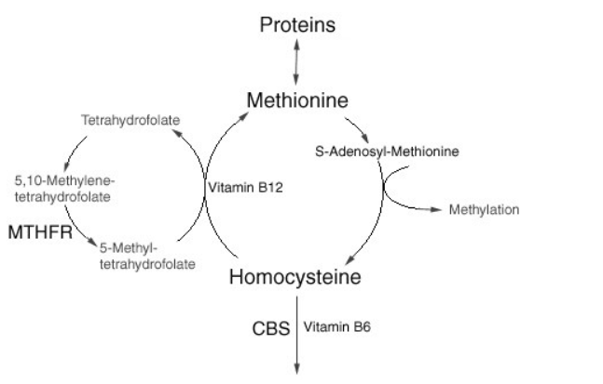
Homosisteinin, metilasyon yolu yoluyla metioninin sentezidinde kullanılır. Bu reaksiyonda, 5,10-metilentetrahidrofolatın 5-metiltetrahidrofolata indirgenmesini katalize etmek için N5,10-metilentetrahidrofolat redüktaz (MTHFR) gerekir . FA, bu enzimin kofaktörüdür ve metiyonini oluşturmak için reaksiyonda FA tarafından bir metil grubu verilir.
Bu nedenle FA, preeklampsinin başlangıcında ve ilerlemesinde çok önemli olabilir. Çalışmalar, hiperhomosisteinemisi ve folik asit seviyesi düşüklüğü olan hamile kadınların, kontrol grubuna göre çoklu preeklampsi geliştirme riskine sahip olduğunu göstermiştir.
Çoğu çalışma, oral FA alımının preeklampsi insidansını azaltabileceğini göstermektedir. Bir çalışmada, günde yüksek dozlarda (günde 3-9 mg) FA alan çalışma grubunda , erken doğum ve erken başlangıçlı preeklampsi oranını önemli ölçüde azalttığı gösterilmiştir.
Başka bir çalışmada, ikinci trimesterin erken evrelerinde FA kullanımına devam edilmesi, preeklampsi riskini önemli ölçüde azaltmıştır.

Slide 22
Son zamanlarda yapılan çalışmalarda, gebelere gebelik boyunca düşük veya yüksek doz FA verildiğinde, homosistein seviyesinin iki grup arasında farklı olmasına rağmen, her iki grupta da preeklampsinin daha az görüldüğü bildirilmiştir. Bu nedenle, hamilelik sırasında FA uygulamasının homosistein seviyesini azaltabileceğine ve preeklampsi oluşumunu engelleyebileceğine inanılmaktadır. Çalışmalar ayrıca ikinci trimesterde FA uygulamasının preeklampsi riskini azaltabileceğini öne sürmüştür.
Ancak Fernández ve arkadaşları, erken gebelikte homosistein artışının preeklampsi oluşumu ile ilişkili olmadığına ve folik asitin erken uygulanmasının preeklampsi insidansını azaltamayacağına inanmaktadır.
FA'nın preeklampsi insidansını azaltıp azaltamayacağına dair tartışmalı raporlar vardır, bu nedenle araştırmamızda yüksek preeklampsi riski olan hamile kadınlarda yüksek doz veya düşük doz FA uygulamasına yönelik randomize bir klinik çalışma yapılmıştır. FA'nın dozaj seçimi için düşük doz (0.4 mg/gün) ve yüksek doz (4 mg/gün) FA daha önce yayınlanmış protokollerden benimsenmiştir.
Çin'de en yaygın öneri 0.4 mg/gün olmasına rağmen, optimal FA dozu sorgulanmaktadır.
Bu nedenle, bu çalışmanın amacı, daha yüksek dozda perikonsepsiyonel FA takviyesinin preeklampsi oluşumunu azaltma üzerindeki etkilerini değerlendirmektir.

Slide 23
Çalışmada , hamilelik boyunca yüksek doz FA takviyesi ile tekrarlayan preeklampside önemli bir azalma görüldü.
Bu çalışmada ayrıca son hamilelikte preeklampsi veya eklampsi geçirmiş katılımcıları çalışmaya dahil ederek folik asit kullanımı sonrası nüks oranı da değerlendirilmiş oldu.
Preeklampsi insidansı hamile kadınların yaklaşık %5'idir. Bu nedenle, hamile kadınlar rastgele seçilirse, (yani son gebelikte preeklampsi yada eklampsi geçirme şartı aranmamış olsa), örneklem büyüklüğü yeterince büyük olmadığından, seçilen grup içerinde yeterince preeklampsi görülen olmayabilirdi.

Slide 24
Sekonder sonuçlara bakıldığında HD grubunda LD grubuyla karşılaştırıldığında şiddetli gestasyonel hipertansiyon, erken başlangıçlı preeklampsi (<32. gebelik haftası), şiddetli preeklampsi ve yenidoğan Apgar skorunun 5. dakikada <7 olması durumunun anlamlı derecede daha düşük olduğu saptanmıştır.
Çalışmalarda doğum öncesi şiddetli preeklampsili hastalarda serum homosistein konsantrasyonunun doğumdan 3 gün sonra, doğumdan 42 gün sonra ve gebeliğin geç dönemlerinde normal gebeliklere göre daha yüksek olduğu gösterilmiştir.
Serum homosistein seviyeleri, doğumdan 42 gün sonra şiddetli preeklampsili hastalarda, doğum sonrası 3 güne göre anlamlı olarak daha düşük bulunmuştur. Şiddetli preeklampsili hastalarda doğum sonrası serum homosistein konsantrasyonunun giderek düştüğü, postpartum sürenin uzaması ve hastalığın düzelmesi ile serum homosistein konsantrasyonundaki düşüşün arttığı görülmektedir.
Şiddetli preeklampsinin ortaya çıkmasının gebelerde serum homosistein düzeyinin artmasıyla ilişkili olduğu, serum homosistein konsantrasyonunun ise preeklampsinin şiddetiyle ilişkili olduğu belirtilmektedir. Bu çalışmada, yüksek doz FA uygulamasının katılımcılarda plazma homosistein düzeylerini daha da azalttığı bulunmuştur.

Slide 25
Bu çalışmanın kısıtlamalarından biri, tedavi ve takibe daha iyi uyum sağlanması için çalışmaya nispeten az sayıda engelli hasta dahil edildi, bu da bulguların genellenmesini sınırlandırabilir.
Ek olarak, bu çalışma grubunun hamilelikleri boyunca preeklampsiyi tedavi edebilecek ve hafifletebilecek diğer ilaçları kullanmasını sınırlamadı. Ancak dahil edilen katılımcıların tümü daha önce preeklampsi öyküsü olan hamile kadınlar olduğundan, beklendiği üzere katılımcılar şiddetli preeklampsi de dahil olmak üzere yüksek bir morbidite insidansı göstermiştir.
Folik asitin diğer terapötik ilaçlarla ilişkisinin varlığı ve preeklampsinin tedavisinde rol oynayıp oynayamayacağı bilinmemektedir, bu da daha fazla araştırmayı gerektirmektedir.

Slide 26
SONUÇ
Gebelikten 3 ay önce başlanan yüksek doz FA takviyesinin, düşük doz FA ile karşılaştırıldığında tekrarlayan preeklampside önemli bir azalmaya yol açtığı gösterilmiştir.

Slide 27
TEŞEKKÜRLER….

